Slide 1
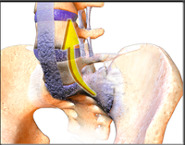
PHỤC HỒI CHỨC NĂNG
VIÊM CỘT SỐNG DÍNH KHỚP
BSCKII Nguyễn Quang Anh

Slide 2
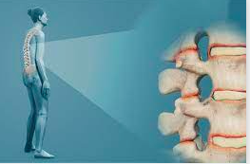
ĐỊNH NGHĨA
Viêm cột sống dính khớp (VCSDK) là một bệnh thấp viêm đặc trưng bởi tổn thương khớp cùng chậu-cột sống, bệnh tiến triển chậm, xu hướng dính khớp, thường phối hợp viêm các điểm bám gân và liên quan chặt chẽ với nhóm HLA-B27
.

Slide 3
NGUYÊN NHÂN
Căn nguyên chưa rõ . Có mối liên hệ chặt chẽ giữa nền tảng di truyền và các yếu tố môi trường ( NK,MD..)
Kháng nguyên HLA - B27 : gặp trong 90 % trường hợp
Phản ứng miễn dịch : NK trên các BN này gây PƯ MD
Phản ứng viêm : PƯ MD gây ra một chuỗi PƯ viêm
Tổn thương khớp : Sự phá huỷ khớp và hiện tượng xơ hình thành từ mô sụn hoặc mô xương gây hạn chế vận động

Slide 4
DỊCH TỄ
Ảnh hưởng đến 0,1 đến 1,4% dân số
Nam gấp 3 lần nữ
Khới phát 20 - 40 tuổi.
Gấp 10 đến 20 lần ở thế hệ 1 của BN VCSDK so người BT.
HLA-B27 có ở 90% BN VCSDK, cũng có trong 10% dân số tùy dân tộc. Nguy cơ mắc VCSDK ở thế hệ 1 có HLA-B27 là 20%.

Slide 5
PHÂN LOẠI
VCSDK phân loại như sau:
VCSDK thể trục ( phần lớn): TT chủ yếu ở CS và TT khớp cùng chậu trên XQ
VCSDK không có tổn thương XQ: TWLS tương tự VCSDK thể trục nhưng không TT khớp cùng chậu XQ
VCSDK thể ngọai vi có tổn thương chủ yếu khớp ngoại vi

Slide 6
TRIỆU CHỨNG
Triệu chứng lâm sàng
Dấu hiệu khởi phát
Tuổi mắc: TG : Gần 70% trước tuổi 30.
Việt Nam: 80% trước tuổi 30, 60% trước tuổi 20
70% bắt đầu từ từ, 30% bắt đầu đột ngột
75% bắt đầu từ khớp háng 25% bắt đầu từ cột sống.

Slide 7
TRIỆU CHỨNG
Triệu chứng lâm sàng
Dấu hiệu khởi phát
1. Đau vùng thắt lưng và xương cùng:
Đau kiểu viêm, đau liên tục, đau nhiều nửa đêm về sáng
Không giảm đau khi nghỉ ngơi
Giảm đau khi vận động
Bệnh nặng lên về đêm và sáng, giảm nhẹ chiều
2. Đau vùng mông
Đau 1 bên sau lan sang 2 bên

Slide 8
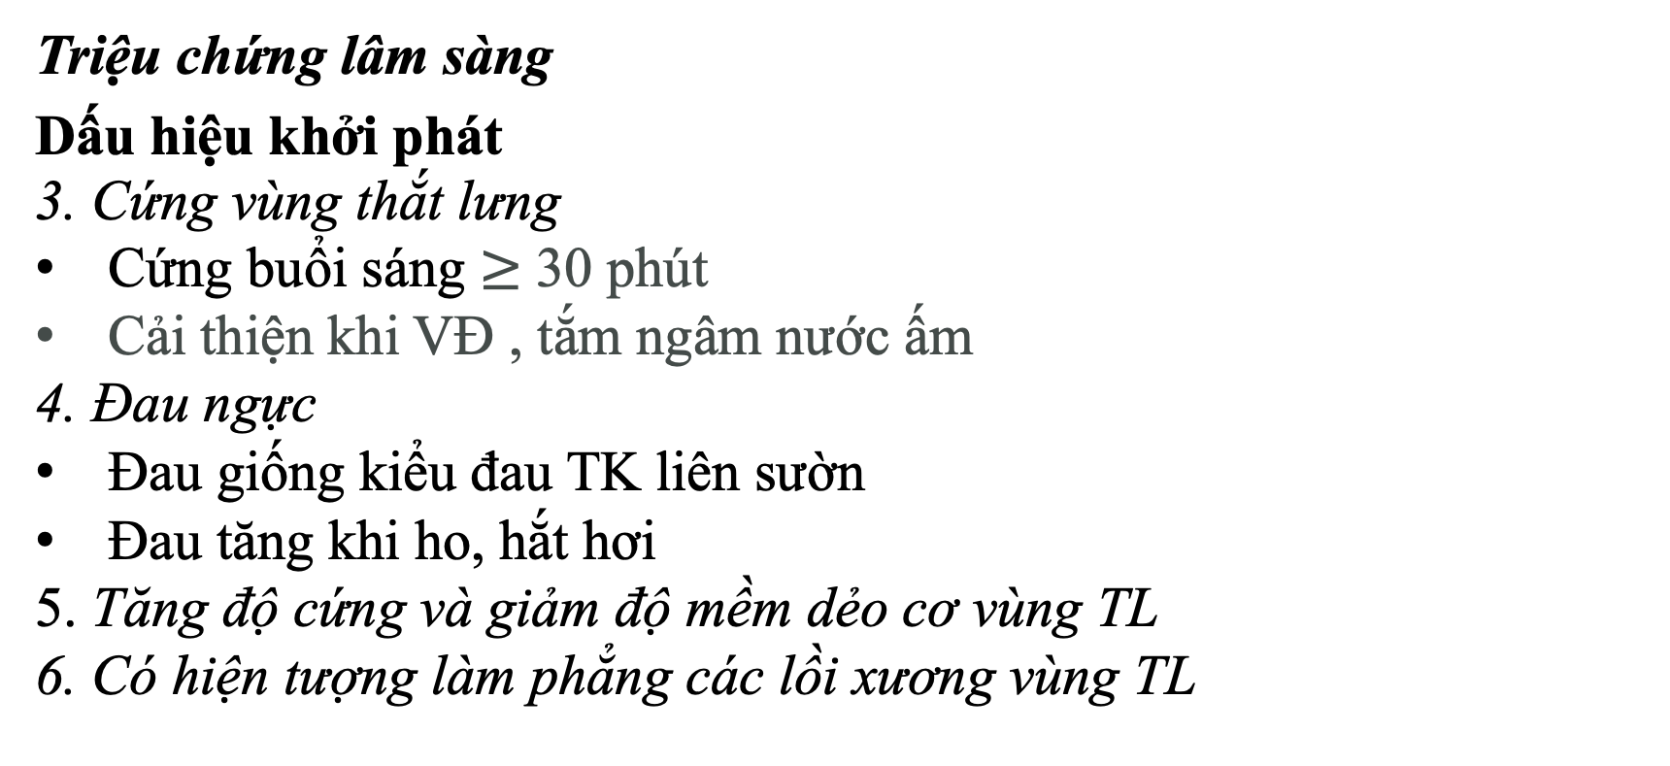
TRIỆU CHỨNG
Triệu chứng lâm sàng
Dấu hiệu khởi phát
3. Cứng vùng thắt lưng
Cứng buổi sáng $≥$ 30 phút
Cải thiện khi VĐ , tắm ngâm nước ấm
4. Đau ngực
Đau giống kiểu đau TK liên sườn
Đau tăng khi ho, hắt hơi
5. Tăng độ cứng và giảm độ mềm dẻo cơ vùng TL
6. Có hiện tượng làm phẳng các lồi xương vùng TL

Slide 9
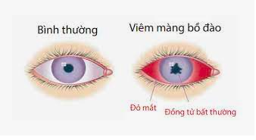
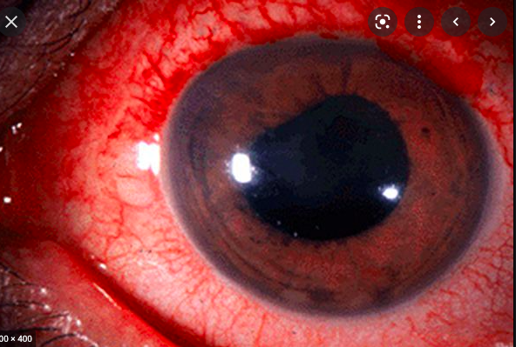
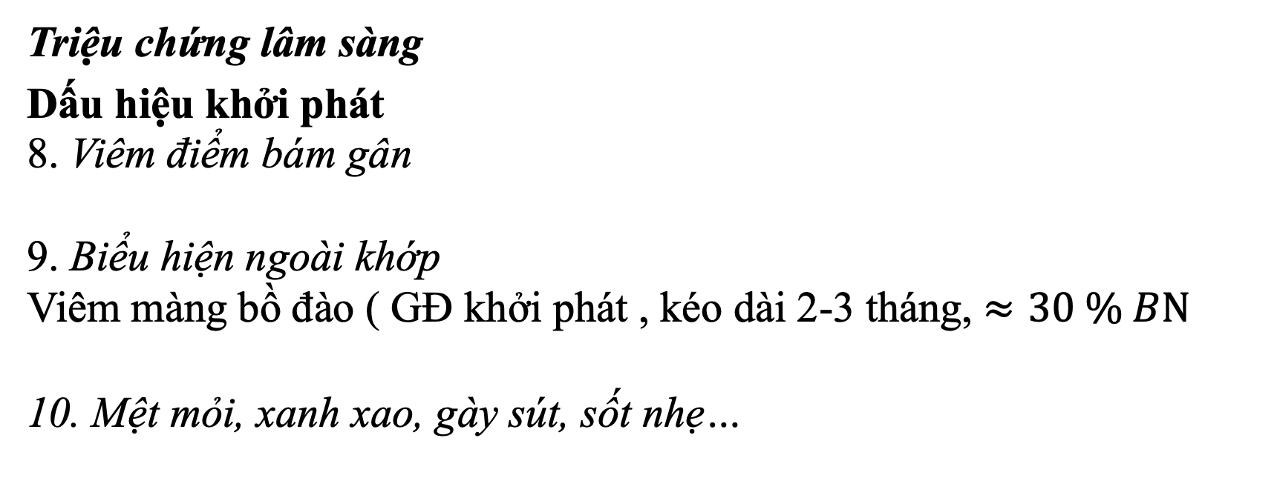
TRIỆU CHỨNG
Triệu chứng lâm sàng
Dấu hiệu khởi phát
8. Viêm điểm bám gân
9. Biểu hiện ngoài khớp
Viêm màng bồ đào ( GĐ khởi phát , kéo dài 2-3 tháng, $≈30 \% BN$
10. Mệt mỏi, xanh xao, gày sút, sốt nhẹ…

Slide 10
TRIỆU CHỨNG LÂM SÀNG
GĐ Toàn phát
Sưng đau, hạn chế vận động nhiều khớp, teo cơ, biến dạng nhanh,đối xứng, đau tăng về đêm.
1. Các khớp ở chi
Háng: 90% thường bắt đầu một bên, sau đó cả hai bên.
Gối: 80% có thể có tràn dịch gối.
Khớp cổ chân: 30%, có thể không để lại di chứng.
Khớp vai: 30%, thường khỏi không để lại di chứng.
Các khớp khác: Hiếm gặp hơn như khuỷu, ức đòn, cổ tay, không bao giờ thấy tổn thương các khớp nhỏ bàn tay.

Slide 11
Gđ toàn phát
2. Cột sống
Thường xuất hiện muộn hơn các khớp ở chi.
Cột sống thắt lưng: 100% đau liên tục và âm ỉ, hạn chế VĐ, teo cơ cạnh cột sống.
Cột sống lưng: thường muộn hơn vùng TL, đau âm ỉ, hạn chế VĐ, biến dạng (gù) hoặc cứng, teo cơ.
Cột sống cổ: có thể muộn hơn hoặc sớm hơn các đoạn khác, biến dạng hạn chế VĐ.

Slide 12
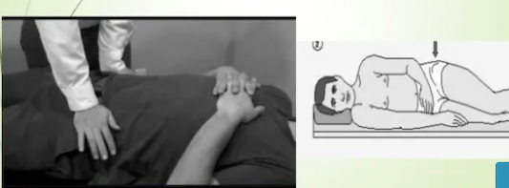
Gđ toàn phát
.
3. Khớp cùng chậu
Là dấu hiệu sớm, đặc hiệu (chủ yếu trên Xquang).
Đau vùng cùng chậu, lan xuống đùi.
Teo cơ mông.
Nghiệm pháp giãn cánh chậu (+).
Những biểu hiện khác
Sốt, gầy sút.

Slide 13
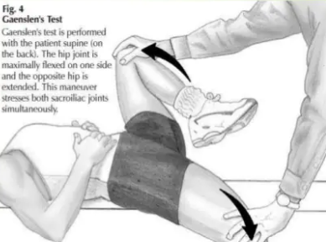
Test Gaensl: được thực hiện khi bệnh nhân nằm ngửa. Khớp háng được gập tối đa ở một bên và mở rộng khớp háng bên đối diện. Thao tác này gây căng thẳng đồng thời cả hai khớp viêm

Slide 14

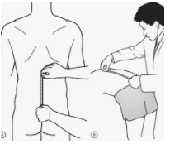

Slide 15
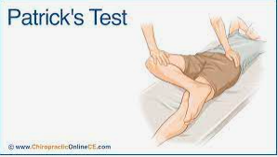

Slide 16
CẬN LÂM SÀNG
Xét nghiệm
− Xét nghiệm máu: có các dấu hiệu viêm như tăng tốc độ lắng máu,
tăng CRP
− Kháng nguyên hoà hợp mô HLA-B27 dương tính ở 80-90% bệnh nhân viêm cột sống dính khớp.

Slide 17
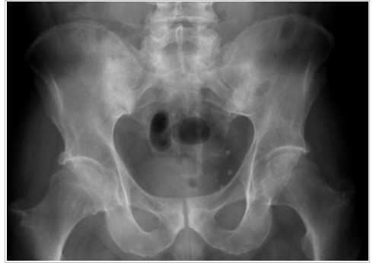
CẬN LÂM SÀNG
Chẩn đoán hình ảnh:
Viêm khớp cùng chậu: Xquang thường quy
Giai đoạn 1: mất chất khoáng của bờ khớp, khe khớp cùng chậu rộng.
Giai đoạn 2: hình ảnh bào mòn, hình ảnh tem thư ở rìa khớp.
Giai đoạn 3: đặc xương ở bờ khớp, dính một phần khớp cùng- chậu.
Giai đoạn 4: dính khớp cùng chậu hoàn toàn.
Ở giai đoạn sớm, MRI khung chậu giúp chẩn đoán sớm .

Slide 18
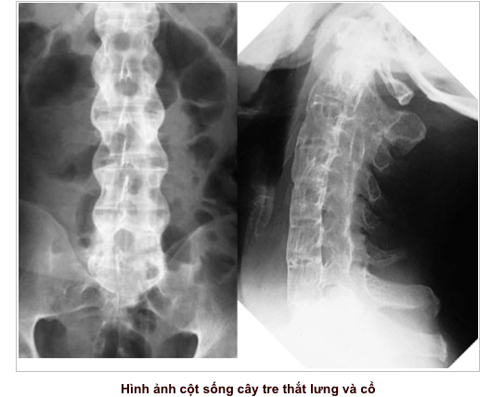
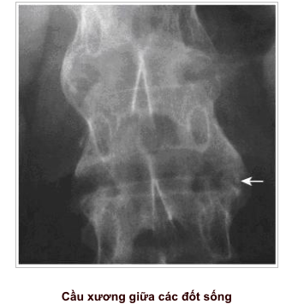
CẬN LÂM SÀNG
Cột sống: ở gđ muộn, Xquang thấy các cầu xương, cột sống có hình cây tre, hình ảnh đường ray xe lửa do xơ hóa dây chằng cột sống.
Có thể calci hoá đĩa đệm, tổn thương khớp liên mấu sau, tổn thương khớp xương sườn đốt sống.
Có thể thấy h/ảnh loãng xương, ĐS cong lõm hai mặt, gãy cầu xương, gãy cung sau.
Ở giai đoạn sớm, tổn thương cột sống có thể được phát hiện trên cộng hưởng từ.

Slide 19
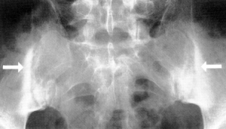
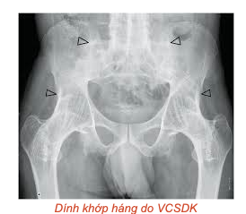
CẬN LÂM SÀNG
Khớp háng: h/ảnh viêm cả hai bên.
Dễ dàng phát hiện trên SÂ bởi hiện tượng tràn dịch khớp và /hoặc dày màng hoạt dịch.
X quang h/ảnh hẹp khe khớp, đôi khi có các hình bào mòn đối xứng qua khe khớp (hình ảnh soi gương), giai đoạn cuối thường có dính khớp.

Slide 20
CẬN LÂM SÀNG
Viêm điểm bám gân:
Viêm cột sống dính khớp có thể khởi phát bởi biểu hiện ngoài khớp: viêm các đầu gân tại vị trí bám vào xương. Về lâm sàng, bệnh nhân đau tại các điểm bám tận của gân, có điểm đau chói khi bấm vào các vị trí này.
Các triệu chứng trên siêu âm: hình ảnh các gân tăng âm, tràn dịch quanh gân.
Hình ảnh X quang thường quy: đôi khi thấy hiện tượng xơ các điểm bám tận (gai xương).

Slide 21
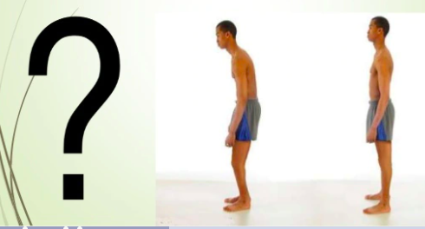
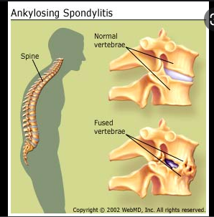
BIẾN CHỨNG
VCSDK nếu không được điều trị sớm sẽ dẫn đến dính khớp cột sống và các khớp ngoại biên.
Dính khớp cột sống gây ra gù. Dính khớp háng, khớp gối gây khó khăn cho việc đi lại. Dính khớp xương ức với các sụn sườn gây cứng lồng ngực làm giảm dung tích và chức năng của phổ
VCSDK làm tăng mất khoáng xương, dễ bị loãng xương và tăng nguy cơ gãy xương bệnh lý.
Gãy xẹp hoặc gãy lún đốt sống làm nặng thêm tình trạng gù và biến dạng cột sống.

Slide 22
CHẨN ĐOÁN
A. Tiêu chuẩn chẩn đoán New York sửa đổi 1984 như sau:
+Tiêu chuẩn lâm sàng (ít nhất 1 tiêu chuẩn)
a. Đau thắt lưng 3 tháng trở lên, cải thiện khi luyện tập, không giảm khi nghỉ.
b. Hạn chế vận động cột sống thắng lưng cả mặt phẳng đứng và nghiêng.
c. Giảm độ giãn lồng ngực (dưới hoặc bằng 2,5cm).
+ Tiêu chuẩn Xquang (XQ)
a. Viêm khớp cùng chậu giai đoạn 2, nếu viêm khớp cùng chậu hai bên
b. Viêm khớp cùng chậu giai đoạn 3, nếu viêm khớp cùng chậu một bên
► Chẩn đoán xác định khi có tiêu chuẩn XQ và ít nhất 1 tiêu chuẩn lâm sàng

Slide 23
CHẨN ĐOÁN ( chẩn đoán gđ sớm )
B.Tiêu chuẩn của bệnh cột sống Châu Âu (ESSG) : Đau CS do viêm hoặc Viêm màng hoạt dịch khớp, không đối xứng hoặc phần lớn ở chi dưới và có trên một trong các biểu hiện sau:
Tiền sử gia đình
Vảy nến
Viêm ruột
Viêm niệu đạo, cổ tử cung, tiêu chảy cấp trong vòng 1 tháng trước khi viêm khớp.
Đau vùng mông
Viêm các điểm bám gân
Viêm khớp cùng chậu

Slide 24
CHẨN ĐOÁN ( chẩn đoán gđ sớm )
C. Tiêu chuẩn ASAS (hội đánh giá viêm cột sống dính khớp quốc tế)
Đau cột sống ≥ 3 tháng và tuổi < 45
Viêm khớp cùng chậu (X Quang, MRI theo tiêu chuẩn New York)
Và có ít nhất một trong các tiêu chuẩn sau:
Viêm đau cột sống
Viêm khớp
Viêm màng bồ đào
Viêm ngón tay
Vảy nến
Bệnh Crohn/ viêm đại tràng
Đáp ứng điều trị với NSAID
Tiền sử gia đình VCSDK
HLA- B27 (+)
CRP tăng
Hoặc HLA- B27 và có ít nhất 2 tiêu chuẩn nêu trên

Slide 25
CHẨN ĐOÁN PHÂN BIỆT
Lao khớp háng/Lao cột sống
Chảy máu khớp/Bệnh Hemophilia
Thấp khớp cấp
Viêm khớp dạng thấp
Bệnh viêm cột sống do vi khuẩn
Bệnh của khối cơ cạnh cột sống
Bệnh xơ hóa dây chằng quanh cột sống tự phát
Thoát vị điã đệm cột sống thắt lưng

Slide 26
ĐIỀU TRỊ
+ Nguyên tắc chung:
Điều trị nội khoa,
Vật lý trị liệu
Ngoại khoa.
+ Mục đích điều trị:
Chống viêm
Chống đau;
Phòng chống cứng khớp, đặc biệt là cứng khớp ở tư thế xấu và khắc phục dính khớp.

Slide 27
Lựa chọn phương pháp điều trị
Dựa vào các thông số sau:
− Tình trạng bệnh, mức độ hoạt động bệnh, triệu chứng tiên lượng.
− Biểu hiện hiện tại của bệnh (cột sống, khớp ngoại biên, điểm bám gân...).
− Biểu hiện ngoài khớp và bệnh kèm theo: vẩy nến, viêm màng bồ đào, viêm ruột.
− Trạng thái LS chung (tuổi, giới, bệnh kèm theo, thuốc kèm theo, yếu tố tâm lý), loãng xương, bệnh tim mạch

Slide 28
ĐIỀU TRỊ
Thuốc Đầu tiên: NSAIDs
NSAID được sử dụng để giảm viêm, đau và cứng cột sống và các khớp khác.
NSAID không làm thay đổi nguyên nhân gây bệnh và chỉ ảnh hưởng đến các triệu chứng.
Có thể sử dụng trong thời gian dài nếu tình trạng viêm kéo dài.
Cần chú ý đến các tác dụng không mong muốn trên tim mạch, dạ dày, thận…

Slide 29
Có thể sử dụng một trong các loại NSAID sau:
Celecoxib 200 - 400mg / ngày- duy trì liều 200 mg hàng ngày
Meloxicam 7,5- 15 mg / ngày
Diclofenac 75 mg / ngày
Etoricoxib 60 - 120 mg / ngày
Etodolac 200mg 200-800mg/ngày
Loxoprofen 60mg 60- 180 mg/ngày
- Thuốc giãn cơ:
Eperisone (50mg x 3 lần/ ngày)
Thiocolchicoside (4mg x 3 lần/ ngày)
Tolperisone (50mg x 3 lần/ ngày)

Slide 30
ĐIỀU TRỊ
Phương pháp điều trị thứ hai: Corticosteroid và DMARDs
- Corticosteroid
Tiêm corticosteroids tại chỗ: chỉ định với các trường hợp viêm các điểm bám gân hoặc các khớp ngoại biên có tình trạng viêm kéo dài. Nếu là khớp háng, nên tiêm dưới hướng dẫn của siêu âm.
Không khuyến cáo điều trị corticosteroid toàn thân

Slide 31
ĐIỀU TRỊ
b. Điều trị đặc hiệu (do BS chuyên khoa chỉ định và theo dõi)
- Thuốc thấp khớp làm biến đổi bệnh-DMARD
Sulfasalazine: CĐ viêm khớp ngoại biên.
Liều khởi đầu 500 mg x 2 viên mỗi ngày, tăng dần, duy trì 2.000 mg chia 2 lần/24h, sau ăn
- Điều trị sinh học ( thể hoạt động dai dẳng)
Etanercept 50mg/ lần/tuần hoặc 25mg x2 lần /tuần (tiêm dưới da).
Hoặc Infliximab 3-5mg/kg Truyền tĩnh mạch mỗi 4-8 tuần.
Điều trị thuốc kháng TNF: không kết hợp với nhóm DMARD kinh điển (Sulfasalazine).

Slide 32
ĐIỀU TRỊ NGOẠI KHOA
Thay khớp háng: chỉ định trong trường hợp bệnh nhân đau kéo dài, hạn chế vận động và có phá hủy cấu trúc rõ trên hình ảnh X quang.
Phẫu thuật chỉnh hình đối với cột sống: khi cột sống biến dạng. Ở bệnh nhân viêm cột sống dính khớp có gãy đốt sống cấp tính: xét chỉ định phẫu thuât.

Slide 33
PHỤC HỒI CHỨC NĂNG
Giai đoạn cấp tính
Đặc trưng bởi cứng và đau vào buổi sáng ở cột sống.
Mục tiêu chính
Kiểm soát cơn đau lan tỏa và dữ dội thứ phát sau cứng khớp
Phục hồi sự khởi đầu, ổn định khớp, khôi phục tư thế bình thường và giảm đau
Các can thiệp để kiểm soát cơn đau cùng với điều trị bằng thuốc ngăn ngừa các tư thế bù trừ
Mục tiêu phụ
Duy trì độ đàn hồi của xương chậu và cột sống để có thể thực hiện tốt chức năng hô hấp

Slide 34
PHỤC HỒI CHỨC NĂNG
Giai đoạn toàn phát
Giai đoạn đặc trưng bởi đau, hạn chế VĐ của CS +/- các khớp ngoại vi
Mục tiêu chính
+ Các mục tiêu ngắn hạn bao gồm cải thiện chức năng cơ thể và giảm đau
+ Các mục tiêu dài hạn bao gồm kiểm soát cơn đau, cải thiện các hoạt động sinh hoạt hàng ngày, chức năng chung và chất lượng cuộc sống.

Slide 35
PHỤC HỒI CHỨC NĂNG
Giai đoạn mãn tính
Đặc trưng bởi sự hình thành các ổ dính khớp lan tỏa, dẫn đến độ cứng toàn bộ của cột sống và một tư thế đứng cong.
Mục tiêu chính
Duy trì chức năng còn lại để đảm bảo khả năng tự chủ nhất có thể.
Giáo dục về tầm quan trọng của vật lý trị liệu và nhận thức
Các buổi trị liệu hằng ngày là điều cần thiết để bệnh nhân có thể tiếp tục chương trình tập thể dục tại nhà của họ. ^{[10]}

Slide 36
PHỤC HỒI CHỨC NĂNG
VLTL là một phần thiết yếu của điều trị VCSDK.
Giúp giảm đau, tăng khả năng vận động và khả năng chức năng của cột sống, giảm cứng khớp buổi sáng, điều chỉnh các biến dạng tư thế, tăng khả năng vận động và cải thiện tình trạng tâm lý xã hội của bệnh nhân.
Các ND của PHCN VCSDK bao gồm giáo dục, chương trình các bài tập cá nhân hóa và các hoạt động thể chất cần hoàn thành. tại nhà hoặc trong một môi trường dựa trên nhóm.

Slide 37
Cân nhắc đối với Quản lý Vật lý trị liệu
Mệt mỏi :thuốc vi sinh, tránh ngồi ở một mình, duy trì hoạt động thể chất và vệ sinh giấc ngủ tốt.
AS có thể bị bùng: Sử dụng các bài tập kéo giãn nhẹ nhàng, nghỉ giải lao và dùng thuốc.
Bệnh nhân cần vượt qua rào cản mà cá nhân , sử dụng các loại bài tập khác nhau để tránh nhàm chán và liệu pháp nhóm.
Giáo dục bệnh nhân về tình trạng của họ và cách quản lý nó, bên cạnh ý.
Các hoạt động ADL có thể được thực hiện dễ dàng hơn bằng cách sử dụng các thiết bị hỗ trợ và các kỹ thuật thay thế.
Áp dụng các nguyên tắc độc lập cho các hoạt động ADL

Slide 38
VẬT LÝ TRỊ LIỆU
Vận động trị liệu(. Tập theo ROM, kéo giãn…)
Thuỷ trị liệu ( nước ấm, tập dưới nước )
Nhiệt trị liệu ( Paraphin, hồng ngoại, sóng ngắn )

Slide 39
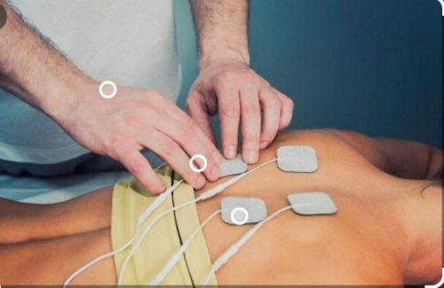
ĐIỆN TRỊ LIỆU

Slide 40
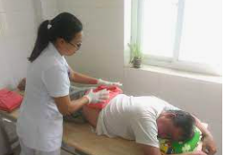
Điều trị bằng Paraphin

Slide 41
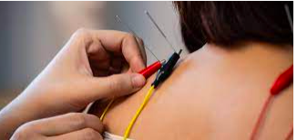
Châm cứu

Slide 42
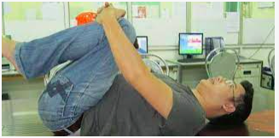
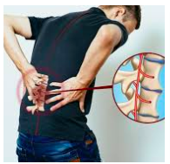
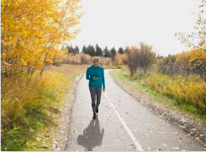
CÁC BÀI TẬP CHO VCSDK

Slide 43
Lợi ích thực hiện các bài tập
Tính linh hoạt hơn: dễ dàng hơn ADL, cột sống linh hoạt.
Tư thế tốt hơn : Thoải mái hơn với cơ thể đứng thẳng và cao.
Ít cứng và đau hơn: một ctrình cá nhân hóa sẽ giúp BN bớt đau hơn.
Ngủ ngon hơn. giúp bạn có giấc ngủ ngon hơn.

Slide 44
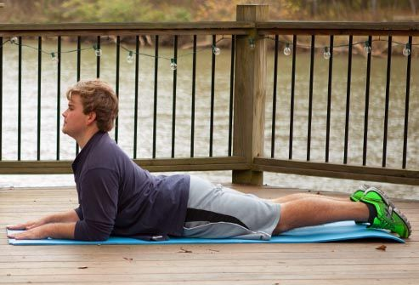
KÉO GIÃN CỘT SỐNG
Kéo giãn với động tác này để giảm đau lưng
Nằm sấp, hai chân ra sau.
Từ từ chống khuỷu tay lên sao cho ngực chạm đất.
Duỗi thẳng cánh tay của bạn.
Giữ trong 10 đến 20 giây.
Lặp lại 3-5 lần.
Thực hiện động tác này 1 lần/ ngày

Slide 45
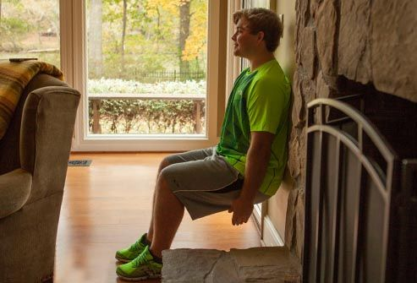
NGỒI TRÊN TƯỜNG
Đứng dựa lưng vào tường.
Đặt chân của bạn rộng bằng vai và cách xa tường.
Từ từ trượt lưng xuống tường.
Cố gắng đạt được đùi song song với sàn - giống đang ngồi trên ghế.
Giữ trong 5 đến 10 giây. Có thể giữ lâu hơn.
Lặp lại 3-5 lần. Thực hiện 3 đến 5 lần một tuần.
TD: Tập các cơ tác động - ở lưng, vai, cổ, mông và hông - có thể giúp BN di chuyển dễ dàng hơn.

Slide 46
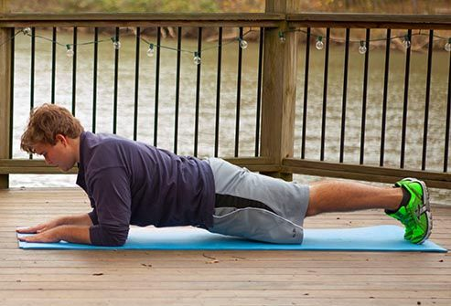
BÀI TẬP BLANK
Hãy bắt đầu ở tư thế đứng tỳ tay trên bệ cao
Khi bạn có thể làm được, hãy chuyển sang bài tập khó hơn.
Quỳ trên một tấm chiếu. Đặt cẳng tay trên mặt đất. Đẩy chân ra phía sau và giữ thăng bằng trên các ngón chân.
Siết cơ bụng và nâng hông lên khỏi sàn.
Siết cơ mông và để đầu gối khỏi sàn.
Giữ cơ thể thẳng, không để xương chậu chùng xuống sàn.
Giữ trong 10 đến 20 giây, sau đó trở lại vị trí bắt đầu. Lặp lại 3-5 lần.

Slide 47
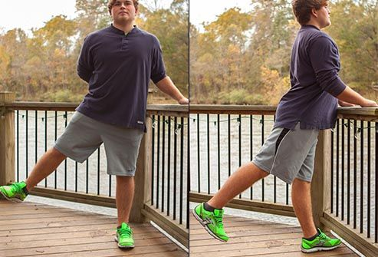
ĐỨNG NÂNG CHÂN THẢ LỎNG HÔNG
Tay giữ lưng ghế hoặc lan can.
Giữ lưng thẳng với đầu gối thẳng
Từ từ nhấc một chân sang bên sao cho chân,trở lại vị trí ban đầu.
Đá chân về phía sau một góc 45 độ.
Tránh cúi xuống ở thắt lưng.
Lặp lại 10 đến 15 lần mỗi chân /3-5/tuần.

Slide 48
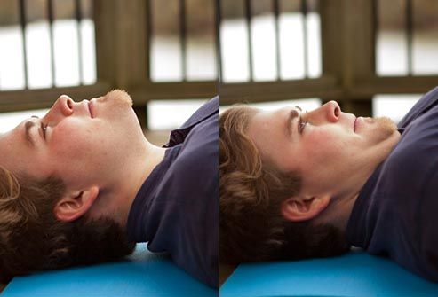
CĂNG CẰM KÉO GIÃN CS CỔ
Nằm ngửa. Không ngẩng đầu khỏi sàn, hơi hếch cằm về phía ngực.
Giữ 5-10 giây. Lặp lại 3- 5 lần x 2lần/ngày.
Có thể đặt một chiếc khăn nhỏ và cuộn lại dưới cổ để hỗ trợ.
TD: tăng cường sức mạnh cho cổ để giữ cho bạn đứng thẳng và giảm căng tức.

Slide 49
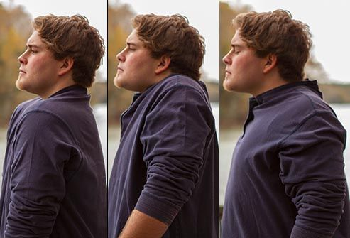
CUỘN VAI
Đứng hoặc ngồi lên cao.
Giữ cột sống thẳng nhất có thể.
Nhẹ nhàng nhún vai về phía tai, sau đó di chuyển vai ra sau và xuống.
Kéo hai bả vai lại gần nhau và hạ xuống theo một chuyển động lăn.
Sau đó, kéo vai của bạn trở lại về phía tai của bạn.
Lặp lại 5- 10 lần., hàng ngày

Slide 50
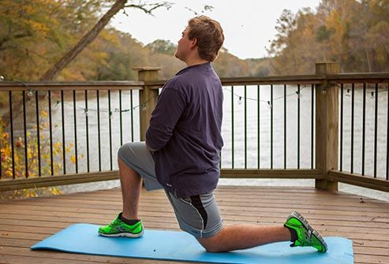
CĂNG HÔNG
Tiến một bước dài.
Lùi 1 chân và quỳ gối trên mặt đất.
Giữ lưng thẳng đứng (không gập người về phía trước ).
BN sẽ cảm thấy căng ở mặt trước của đùi và hông.
Nhẹ nhàng đẩy cả hai hông về phía trước. Giữ 20-30 giây.
Lặp lại với chân còn lại.
Giữ một chiếc ghế để giữ thăng bằng nếu cần.
Thực hiện động tác này hàng ngày.
TD:Kéo dài các cơ ở phía trước hông, lưng dưới .

Slide 51
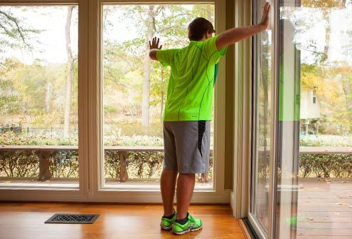
MỞ RỘNG NGỰC
Tìm một góc và đứng đối diện với nó.
Nâng cánh tay lên. Đặt lòng bàn tay lên tường.
Nhẹ nhàng ấn ngực của bạn về phía góc.
Cánh tay của bạn sẽ tạo ra sức căng. Bạn sẽ cảm thấy căng ra phía trước ngực.
Dọc theo lưng, bạn sẽ cảm thấy bả vai di chuyển về phía nhau.
Giữ trong 20 đến 30 giây.
Thực hiện động tác này hàng ngày.

Slide 52
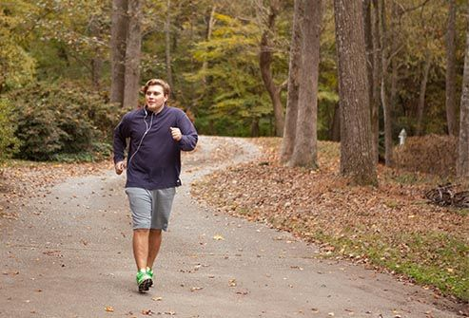
ĐI BỘ
Tập thể dục có thể giảm đau và giảm viêm.
Bài tập chịu được trọng lượng giúp "nuôi" sụn trong khớp và cột sống .
Giúp tim bạn bơm máu hầu hết các ngày trong tuần.
Bắt đầu với 5 đến 10 phút /ngày. Cố gắng tối đa 30 phút hoặc hơn.
Có thể thực hiện 5 đến 10 phút/ lần x vài lần một ngày.

Slide 53
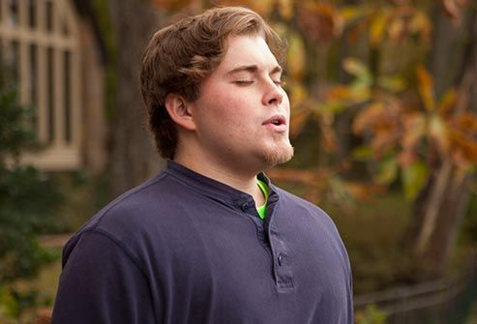
LẤY HƠI THỞ SÂU
BN VCSDK thường gặp khó khăn khi giãn khoang liên sườn và lồng ngực trong khi thở. Các bài tập hít thở sâu có thể giúp ngăn ngừa vấn đề này.
Mỗi ngày vài lần, hít thở sâu từ 3 đến 4 lần. Tập trung vào việc kéo không khí vào sâu trong ngực khi bạn hít vào. Sau đó, thở ra từ từ.

Slide 54
Những lưu ý tập cho những người bị VCSDK
Tập thể dục thường xuyên và tăng dần tránh chấn thương.
Nếu cứng, đau trước khi tập, tắm nước nóng hoặc tắm vòi sen.
Tập thể dục khi thấy tỉnh táo nhất hoặc ít đau nhất.
Bắt đầu mỗi buổi tập luyện dần dần.
Tránh các bài tập khuyến khích tư thế sai.
Tập trên bề mặt phẳng, bằng phẳng.
Đầu tư vào giày tập thể dục hỗ trợ
Tránh các bài tập có tác động mạnh
Ngừng tập thể dục nếu bạn bị đau.
Không uống quá nhiều thuốc giảm khó xác định tình trang đau khi tập

Slide 55
NGĂN NGỪA VÀ QUẢN LÝ BÙNG PHÁT
Các lựa chọn lối sống lành mạnh: Bỏ thuốc lá và tránh khói thuốc.
Dùng tất cả các loại thuốc đúng theo quy định
Tránh ẩm thấp, viêm đường tiết niệu, sinh dục và viêm đường ruột
Nằm thẳng, trên ván cứng, tránh kê độn, tránh nằm võng…
Nên tập thể dục thường xuyên, nên bơi hoặc đi xe đạp.

Slide 56
TIÊN LƯỢNG
Tiên lượng nặng khi viêm các khớp ngoại biên (hang, gối), trẻ tuổi, có biểu hiện ngoài khớp, HLA B27 (+), lạm dụng Corticosteroid.
Nêu không điều trị đúng, không kịp thời, có thể bị dính khớp ở tư thế xấu, đặc biệt khớp háng và khớp gối rất sớm và bị tàn phế khi còn trẻ.

Slide 57

Thank you !

